Slide 1
Acqua

Slide 2
ACQUA
UNITA’ 1: Introduzione, definizione di acqua libera e legata. Interazione con i soluti, definizione di acqua libera (a_{w}) e ruolo nella conservazione degli alimenti. Teoria cinetica e reazioni permesse. Temperatura di transizione vetrosa e caratteristiche “strutturali” degli alimenti.
UNITA’ 2: Acqua destinata al consumo umano: caratteristiche compositive: sali inorganici e specie organiche (durezza, domanda chimica di ossigeno).

Slide 3
Acqua Libera: agente disperdente, emulsionante e solvente
Acqua legata: acqua di idratazione di ioni metallici, acqua di cristallizzazione , strato monomolecolare ed acqua immobilizzata
U1

Slide 4
U1
Koolman, Color Atlas of Biochemistry, 2nd edition 2005 Thieme

Slide 5
Forme di interazione specifica con costituenti degli alimenti
Lipidi e Sostanze Apolari
l’interazione di tali composti con le molecole di acqua è sfavorita (DG>0) sopratutto per il contributo entropico (TDS è negativo) in quanto le molecole di acqua formano strutture molto ordinate nell’intorno dei soluti apolari. Hydrophobic hydration
U1

Slide 6
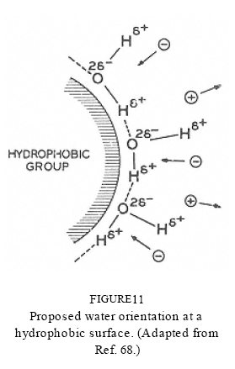
Lipidi e Sostanze Apolari
formazione di complessi di associazione tra soluti apolari in acqua al fine di minimizzare la superficie di interazione.
Hydrophobic interaction
Complessi definiti clathrate hydrates, si osservano negli alimenti per
piccole molecole (ammine, sali di ammonio e sulfoni) e per
strutture proteiche (proteine globulari) complesse.
U1

Slide 7
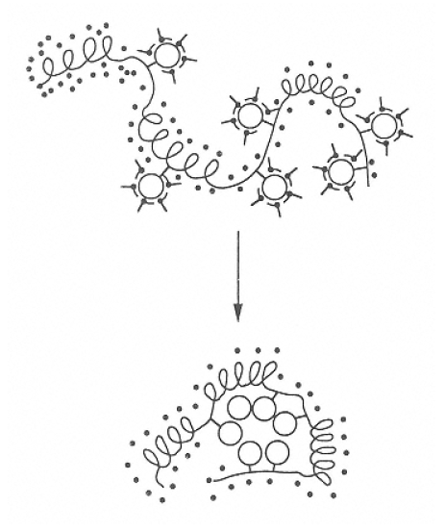
Lipidi e Sostanze Apolari
U1

Slide 8
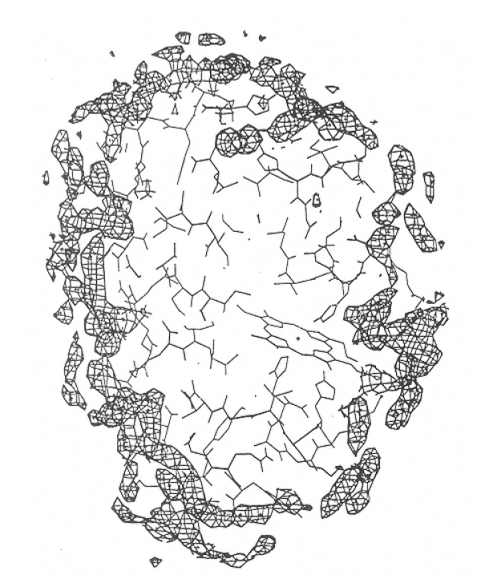
Lipidi e Sostanze Apolari
U1

Slide 9
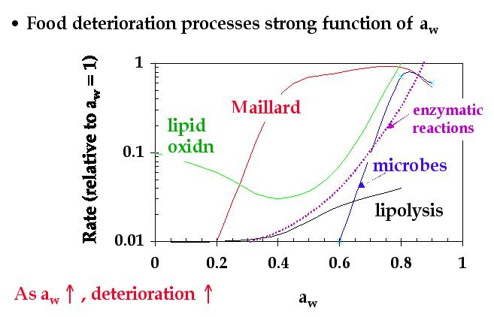
ATTIVITA’ DELL’ACQUA
Indicata con la sigla a_{w} (water activity) rappresenta quella percentuale di acqua non legata che funge da mezzo di riproduzione batterica, da solvente per reazioni chimiche desiderabili oppure no.
U1

Slide 10
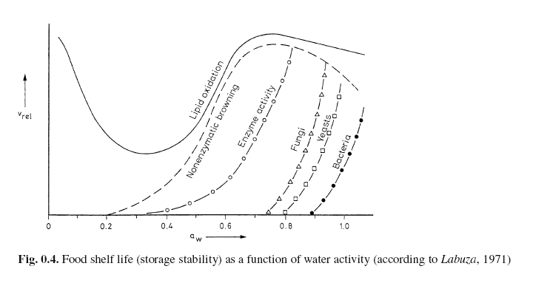
ATTIVITA’ DELL’ACQUA
U1

Slide 11
a_{w}= p_{a}/p₀ a T costante
Dove p_{a} è la pressione parziale dell’acqua sopra l’alimento
p₀ è la tensione di vapore dell’acqua pura a temperatura costante
questa relazione equivale alla legge di Raoult per un soluto non volatile in soluzione:
χ_{solv}= p_{solv}/p₀
dove χ_{solv} è la frazione molare del solvente
p_{solv} è la tensione di vapore della soluzione
p₀ è la tensione di vapore del solvente puro
U1

Slide 12
Si definisce URE% l’umidità relativa di equilibrio
(misurata in un ambiente chiuso e rappresenta l’umidità di saturazione)
a_{w}= p_{a}/p₀ = URE%/100= n₁/(n₁+n₂)
dove n₁ sono le moli del solvente
n₂ sono le moli di soluto che si ricavano per gli alimenti attraverso
la determinazione del punto di congelamento
n₂ = g x Dt/1000 x K_{cr}
dove g sono i grammi di solvente nel campione
Dt è l’abbassamento crioscopico
K_{cr} è la costante crioscopia
U1

Slide 13
Nota: l'attività dell'acqua e il contenuto di umidità/% di acqua sono correlati ma non sono lo stesso parametro.
L'umidità/% di acqua contenuta viene determinata con prova gravimetrica mediante evaporazione dell'acqua libera fino a peso stabile (prova gravimetrica).
U1

Slide 14
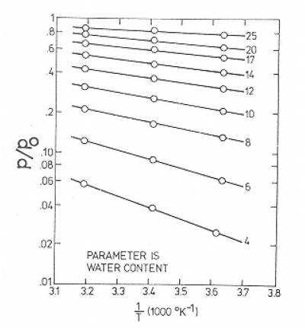
L’attività libera dell’acqua è un parametro temperatura/dipendente secondo l’equazione di Clausius-Clapeyron.
Dove:
T è la temperatura assoluta
R costante dei gas
ΔH è la variazione di entalpia di diffusione dell’acqua a volume costante.
$$\frac{d\ln{aw}}{d (\frac{1}{T})}=\frac{−ΔH}{R}$$
In figura è rappresentato l’andamento dei valori di p/p₀ in funzione della temperatura assoluta del sistema per campioni di amido di patata a differenti valori di % acqua sul peso secco
(g H₂O/g amido).
Il valore di a_{w} segue un andamento lineare (range 2-40°C) e diminuisce con l’inverso della temperatura assoluta del sistema a parità di % di acqua dell’alimento.
U1

Slide 15
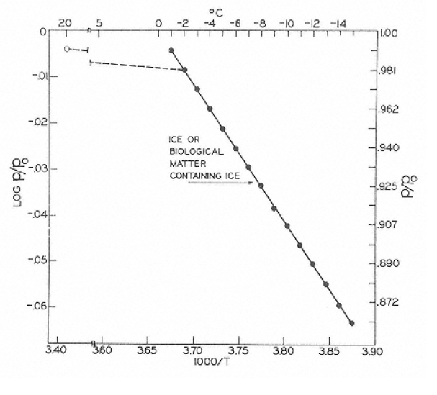
Andamento del valore di p/p₀ in funzione della temperatura del sistema al di sotto del punto di congelamento.
U1

Slide 16
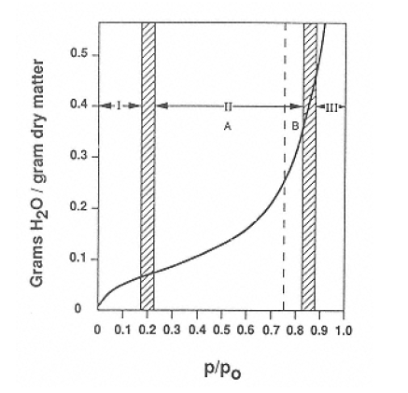
Zona I - Alimento secco
Zona III - Alimento ad elevata umidità
Relazione tra % di acqua contenuta in un alimento (g H₂O/g di peso secco) ed valore di a_{w} (a T costante).
Isoterma di sorpzione (Moisture Sorption Isotherm - MSI)
Descrive fenomeni quali:
- disidratazione e concentrazione;
- trasferimento di acqua tra gli ingredienti;
- determinazione della permeabilità da parte di un packaging;
- studio della stabilità.
Zona II -
Reidratazione
Acqua legata, non mobile- assenza di proprietà solventi
Completato il monolayer si ha una frazione di acqua non legata - solvente e modifica le proprietà reologiche dell’alimento. Acqua congelabile
Monolayer- BET Interazioni a ponte H ed accesso ai siti di interazione con molecole polari. Acqua non congelabile a -40°C
U1

Slide 17
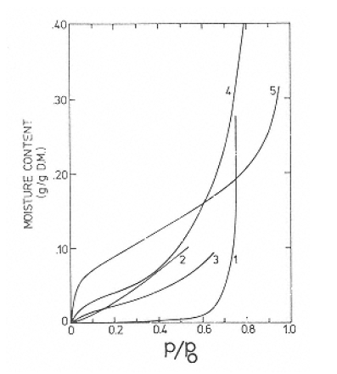
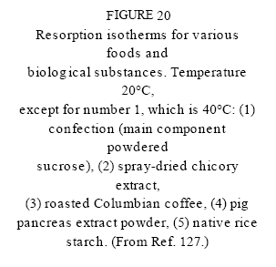
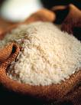
U1

Slide 18
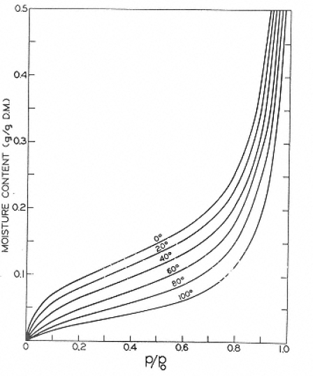
Le isoterme di solvatazione hanno profili differenti anche in funzione della temperatura del sistema.
U1

Slide 19
Acqua destinata al consumo umano
L’acqua destinata al consumo umano deve essere salubre e pulita
INNOCUA: tossici e microrganismi dannosi
FRUIBILE: disponibile e distribuita in modo idoneo
ACCETTABILE: limpida, inodore, incolore, insapore.
REQUISITI DI QUALITA’
Criteri Idrogeologici;
Criteri Organolettici;
Criteri Fisici;
Criteri Chimici
U2

Slide 20
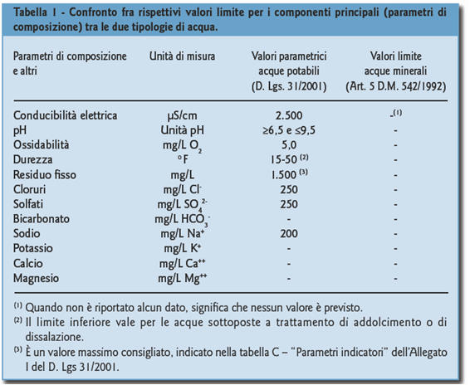
U2

Slide 21
Specie inorganiche:
Durezza Totale: data dai Sali di HCO₃⁻, SO₄²⁻, Cl⁻, NO₃⁻, di Ca²⁺ e Mg²⁺;
si esprime in °F e corrisponde a 10mg/L di CaCO₃ (dura se 18-20°F)
Durezza Temporanea: è dovuta ai bicarbonati di Ca²⁺ e Mg²⁺ che per ebollizione precipitano come carbonati insolubili e la CO₂ allontanata in forma gassosa.
Ca(HCO₃)₂  CaCO₃ + CO₂ + H₂O
Mg(HCO₃)₂  MgCO₃ + CO₂ + H₂O
Durezza Permanente: è dovuta alla presenza di SO₄²⁻, Cl⁻, NO₃⁻, di Ca²⁺ e Mg²⁺ che rimangono in soluzione anche dopo ebollizione.
U2

Slide 22
1 grado francese = 0,56 gradi tedeschi = 0,70 gradi inglesi.
1 grado tedesco = 1,78 gradi francesi = 1,25 gradi inglesi.
1 grado inglese = 1,43 gradi francesi = 0,80 gradi tedeschi.
Altri ioni inorganici presenti:
Fe²⁺ e Mn²⁺ sono generalmente presenti in forma bivalente
Metalli pesanti sono frutto di inquinanti industriali
NO₃⁻ da fertilizzanti e possono provocare meta-emoglobinemia nei bambini
NH₄⁺ ammoniaca prodotta per degradazione microbica della sostanza organica, prodotta per riduzione dei nitriti e nitrati
PO₄³⁻ da fertilizzanti a base di liquami
U2

Slide 23
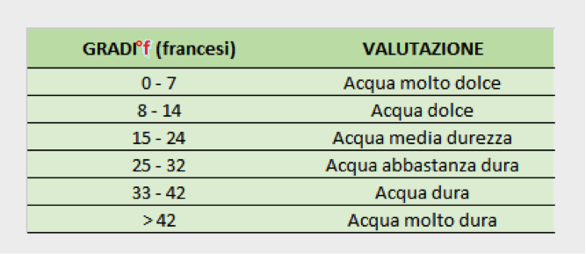
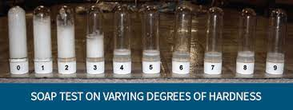
U2

Slide 24
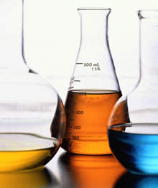
Sostanze organiche:
Domanda Chimica di Ossigeno (COD o ossidabilità) o nelle componenti maggiori, azoto organico (metodo di Kjeldhal) e carbonio organico (TOC Total Organic Carbon).
Il limite fissato corrisponde a 5mg/L di O₂.
Numero di ossidabilità o di Kubel o delle sostanze organiche: indica i milligrammi di ossigeno ceduto da una soluzione acida di permanganato potassico che sono necessari per ossidare le sostanze organiche contenute in 1L di acqua.
Per la determinazione si impiega una soluzione di KMnO4 N/100, 1ml della quale corrisponde a 0,08 mg di ossigeno. (1 0,01 = x/ ½ O₂ ; 0,08 mg).
Reazione: 2 KMnO₄ +5 H₂C₂O₄ +3 H₂SO₄ = K₂SO₄ + 2MnSO₄ +10 CO₂ + 8H₂O
U2

Slide 25
Water for human consumption
Microbial contamination
U2

Slide 26
Water for human consumption
European legislation framework and Drinking Water Directive
U2
DIRECTIVE (EU) 2020/2184 OF THE EUROPEAN PARLIAMENT AND OF THE COUNCIL of 16 December 2020 on the quality of water intended for human consumption
The Directive applies to
all water, either in its original state or after treatment, intended for drinking, cooking, food preparation or other domestic purposes in both public and private premises, regardless of its origin and whether it is supplied from a distribution network, supplied from a tanker or put into bottles or containers, including spring waters; all water used in any food business for manufacturing, processing, preserving or marketing of products or substances intended for human consumption.
https://environment.ec.europa.eu/topics/water/drinking-water_en

Slide 27
Water for human consumption
European legislation framework and Drinking Water Directive
U2
Key features of the revised Directive are:
reinforced water quality standards, in line or, in some cases, even more stringent than the World Health Organisation (WHO) recommendations
tackling emerging pollutants, such as endocrine disruptors and PFAs, as well as microplastics
a preventive approach favouring actions to reduce pollution at source by introducing the risk-based approach
measures to ensure better access to water, particularly for vulnerable and marginalized groups
measures to promote tap water, including in public spaces and restaurants, to reduce (plastic) bottle consumption
harmonization of the quality standards for materials in contact with water
measures to reduce water leakages and to increase transparency of the sector
https://environment.ec.europa.eu/topics/water/drinking-water_en

Slide 28
Water for human consumption
Water potabilization
Drinking water can have various origins:
groundwater and/or surface water
brackish water (suitably treated)
Surface freshwater intended for the production of drinking water is classified according to its quality level pursuant to art. 80 of Italian Legislative Decree 03/04/2006, n. 152.
Three categories are defined in descending order of quality: A1, A2 and A3. Passing from class A1 to the following ones, increasingly complex and accurate purification processes are required.
U2
https://environment.ec.europa.eu/topics/water/drinking-water_en

Slide 29
Water for human consumption
Water purification
Drinking water can have various origins:
groundwater and/or surface water
brackish water (suitably treated)
Surface freshwater intended for the production of drinking water is classified according to its quality level pursuant to art. 80 of Italian Legislative Decree 03/04/2006, n. 152.
Three categories are defined in descending order of quality: A1, A2 and A3. Passing from class A1 to the following ones, increasingly complex and accurate purification processes are required.
U2
https://environment.ec.europa.eu/topics/water/drinking-water_en

Slide 30
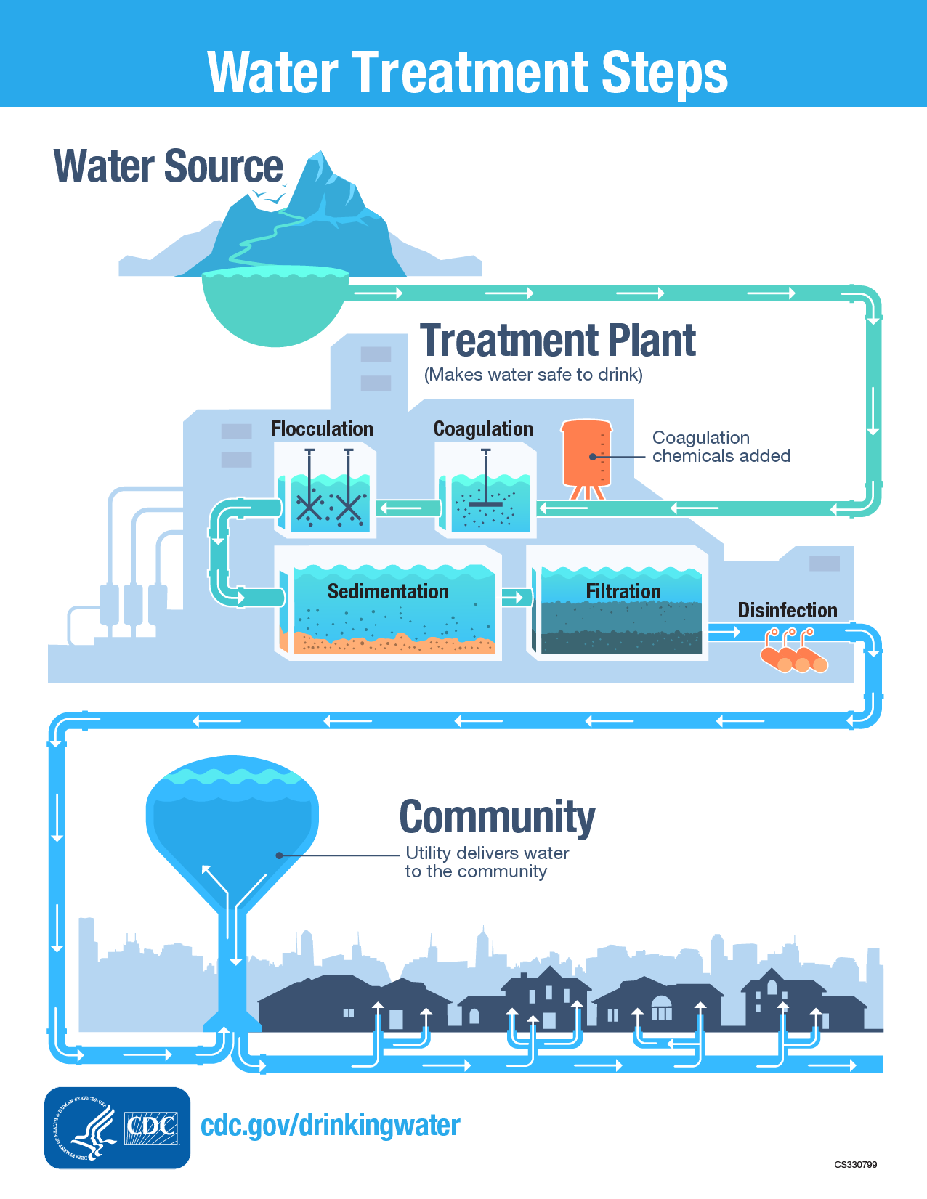
Water for human consumption
Water purification
PERMITTED TREATMENTS
physical treatments
chemical treatments
specific treatments
Disinfection aims to eliminate or reduce any microbial populations to acceptable levels.
Treatment with chlorine dioxide does not induce the formation of organohalogen compounds, but gives rise to the production of chlorite for which a limit of 0.7 mg/L has recently been redefined.
U2

Slide 31
Mineral water & Co.
All natural mineral and spring waters are strictly regulated under EU law. Specific legislation applies to the three different categories of bottled water.
Natural Mineral Water
Directive 2009/54/EC on the exploitation and marketing of natural mineral waters
Spring Water
Regulated partly by Directive 2009/54/EC on the exploitation and marketing of natural mineral waters
Directive 98/83/EC on the quality of water intended for human consumption.
Bottled Drinking Water
Directive 98/83/EC relating to the quality of water intended for human consumption.
U2
In Italia non ammesse

Slide 32
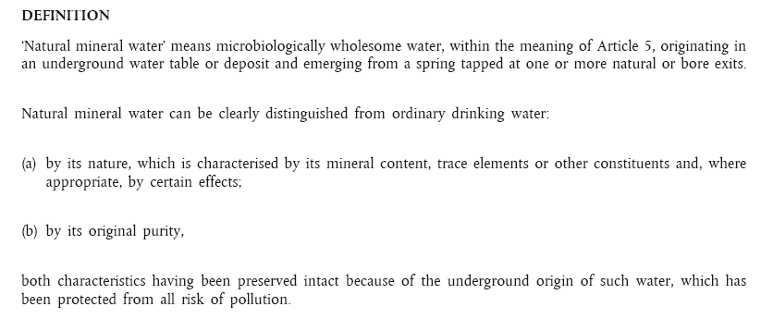
Natural Mineral Waters and Spring Waters
Natural mineral waters may be distinguished from ordinary drinking water by their purity at source and their constant level of minerals.
Spring waters are intended for human consumption in their natural state and are bottled at source.
U2

Slide 33
Natural Mineral Waters and Spring Waters
PERMITTED TREATMENTS
Mineral waters are not subjected to disinfection. The permitted and prohibited treatments are expressly indicated in the articles 7 and 8 of the Italian Legislative Decree 105/1992:
a) uptake, canalization, mechanical elevation, supply in tanks or reservoirs;
b) separation of the unstable elements, such as iron and sulfur compounds, by filtration or decantation, possibly preceded by oxygenation…;
c) separation of iron, manganese and sulfur compounds as well as arsenic from certain natural mineral waters by treatment with ozone-enriched air…;
d) separation of undesirable components other than those mentioned in letters b) and c) …;
e) total or partial elimination of free carbon dioxide by exclusively physical processes, as well as incorporation or re-incorporation of carbon dioxide.…
U2

Slide 34
Natural Mineral Waters and Spring Waters
TREATMENTS NOT ALLOWED
Article 8…
It is forbidden to subject natural mineral water to operations other than those provided for in art. 7.
In particular, purification treatments, the addition of bactericidal or bacteriostatic substances and any other treatment likely to modify the microbial balance of natural mineral water are prohibited.
Finally, it should be noted that mineral waters cannot be transported (for example in tankers or ships), but only carried through the supply pipes from the collection point to the plant and then packaged at the origin.
Mineral waters can be bottled in containers with a maximum capacity of two liters (art. 4, paragraph 10, Legislative Decree 105/1992). On the other hand, there are no capacity limits for packaging drinking water.
U2

Slide 35
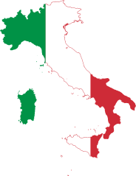
Natural Mineral Waters "claims"
Indicazioni aggiuntive
Possono essere riportate (non è obbligatorio) anche le seguenti indicazioni:
a) "oligominerale" o "leggermente mineralizzata", se il tenore dei sali minerali, calcolato come residuo fisso, non è superiore a 500 mg/l;
b) "minimamente mineralizzata", se il tenore di questi, calcolato come residuo fisso, non è superiore a 50 mg/l;
c) "ricca di sali minerali", se il tenore di questi, calcolato come residuo fisso, è superiore a 1500 mg/l;
d) "contenente bicarbonato" se il tenore di bicarbonato è superiore a 600 mg/l;
e) "solfata" se il tenore dei solfati è superiore a 200 mg/l;
f) "clorulata", se il tenore di cloruro è superiore a 200 mg/l;
g) "calcica", se il tenore di calcio è superiore a 150 mg/l;
h) "magnesiaca", se il tenore di magnesio è superiore a 50 mg/l;
i) "fluorata" o "contenente fluoro", se il tenore di fluoro è superiore a 1 mg/l;
l) "ferruginosa" o "contenente ferro", se il tenore di ferro bivalente è superiore a 1 mg/l;
m) "acidula", se il tenore di anidride carbonica libera è superiore a 250 mg/l;
n) "sodica", se il tenore di sodio è superiore a 200 mg/l;
o) "indicata per le diete povere di sodio", se il tenore di sodio è inferiore a 20 mg/l;
p) "microbiologicamente pura".
U2

Slide 36
Natural Mineral Waters "claims"
Indicazioni aggiuntive
Inoltre sulle etichette o sui recipienti delle acque minerali naturali possono essere riportate una o più delle seguenti indicazioni, se menzionate nel decreto di riconoscimento dell'acqua minerale:
a) può avere "effetti diuretici";
b) "può avere effetti lassativi";
c) "indicata per l'alimentazione dei neonati";
d) "indicata per la preparazione degli alimenti dei neonati";
e) "stimola la digestione" o menzioni analoghe;
f) "può favorire le funzioni epatobiliari" o menzioni analoghe;
g) altre menzioni concernenti le proprietà favorevoli alla salute, sempre che dette menzioni non attribuiscano all'acqua minerale naturale proprietà per la prevenzione, la cura e la guarigione di una malattia umana;
h) le eventuali indicazioni per l'uso;
i) le eventuali controindicazioni.
U2

Slide 37
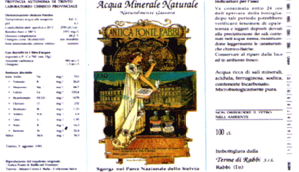
U2

Slide 38
U2

Slide 39
Spring Waters
U2
From a legislative point of view, spring waters occupy a hybrid position between waters intended for human consumption and natural minerals; the general lines that characterize them are the following:
They are waters exclusively of underground origin: they can come from a natural emergency or from wells;
the chemical composition and temperature must not undergo significant variations over time
Only some treatments are allowed (the same allowed for mineral waters), including: removal of arsenic, separation of unstable compounds of iron, manganese and sulphur, total or partial elimination of carbon dioxide and the possibility of reintroducing it later.
The values ​​of the composition parameters and the contaminating substances must comply with the limit values ​​indicated for drinking water (Italian Legislative Decree 31/01);
The microbiological parameters, on the other hand, must comply with the provisions of the D.M. 12/11/1992 no. 542 for mineral waters.

Slide 40
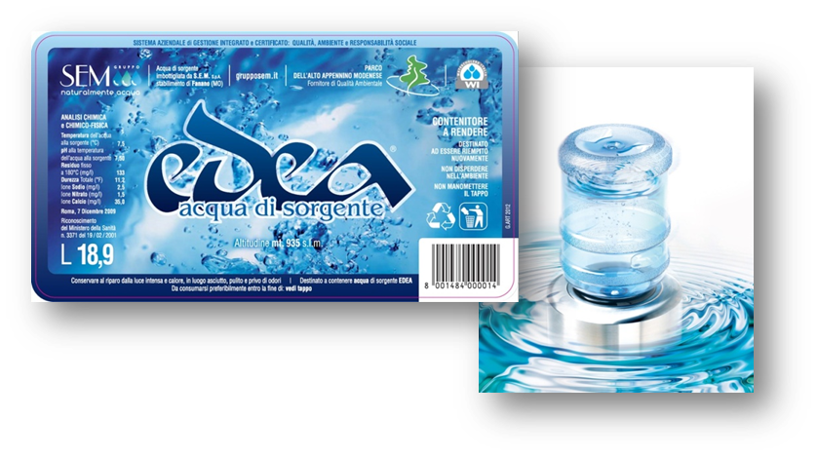
Spring Waters
U2
As for the labels on the containers, for the spring waters unlike natural mineral waters, it is not mandatory to report the chemical composition ... (.. this makes it impossible to check the
analytical correspondence)
For spring waters, the recognition of the Ministry of Health is expected, but not the evaluation on the pharmacological, clinical and physiological level:
properties favorable to health cannot be attributed to these waters.
As far as the capacity of the containers is concerned, there is no limit for spring waters (they are often packaged in 18.9 liter "boccioni"), while for mineral waters the containers cannot exceed the capacity of two litres.

